Slide 1
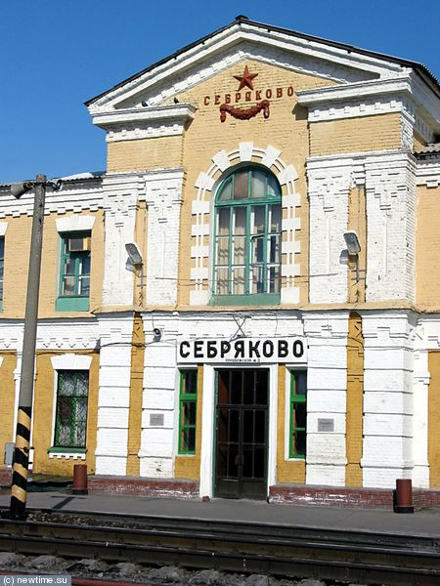
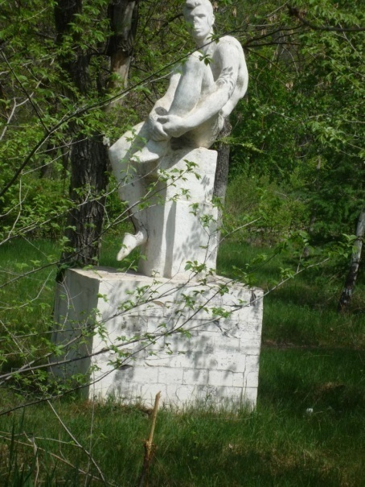
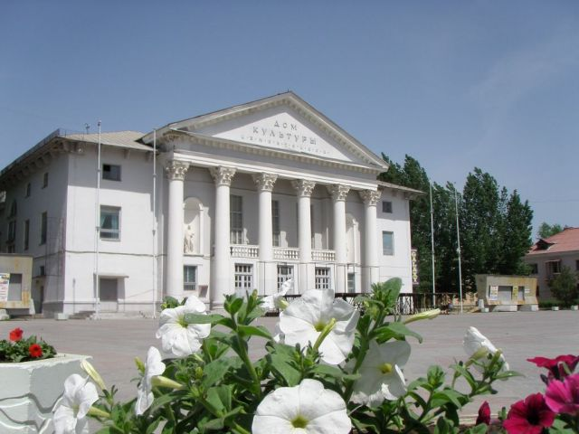
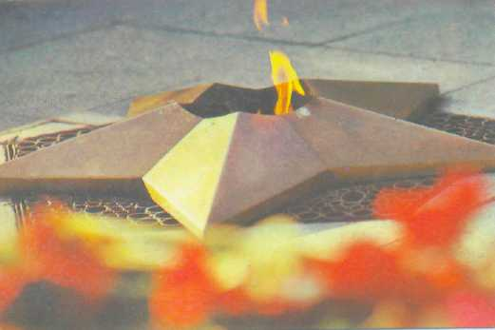
Михайловка

Slide 2
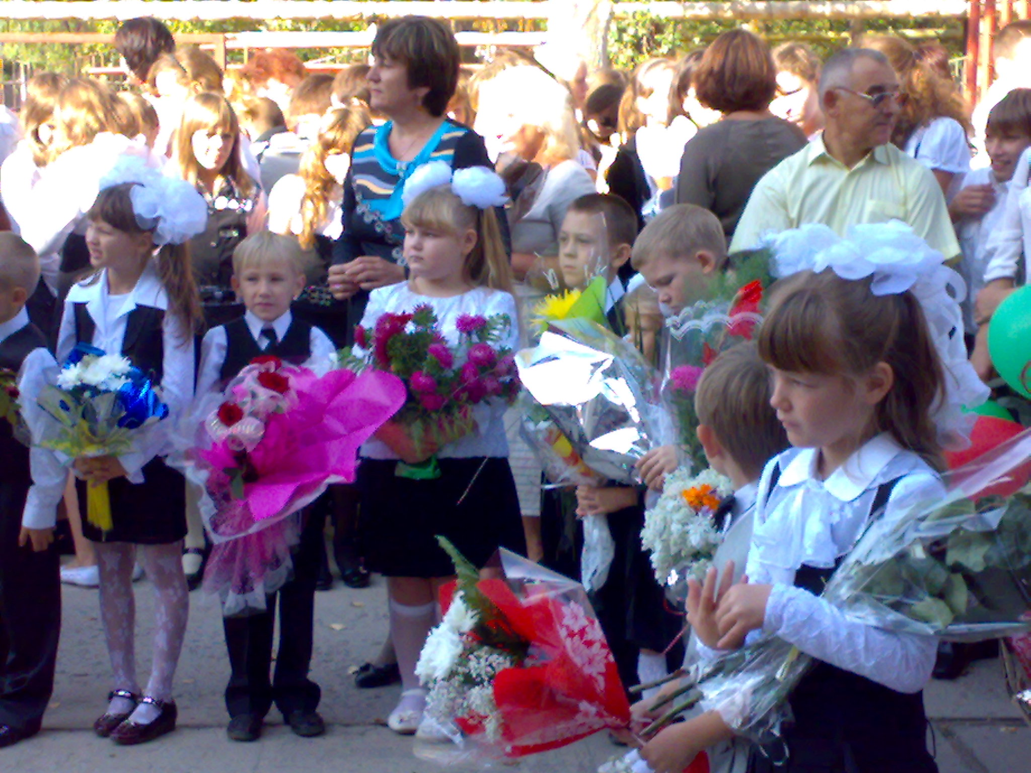
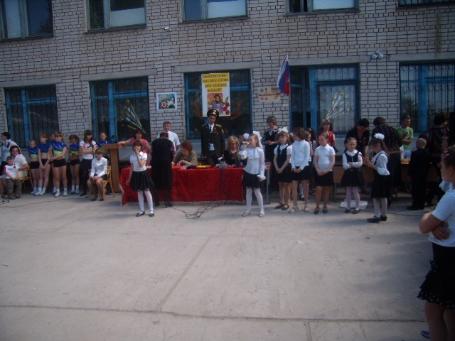
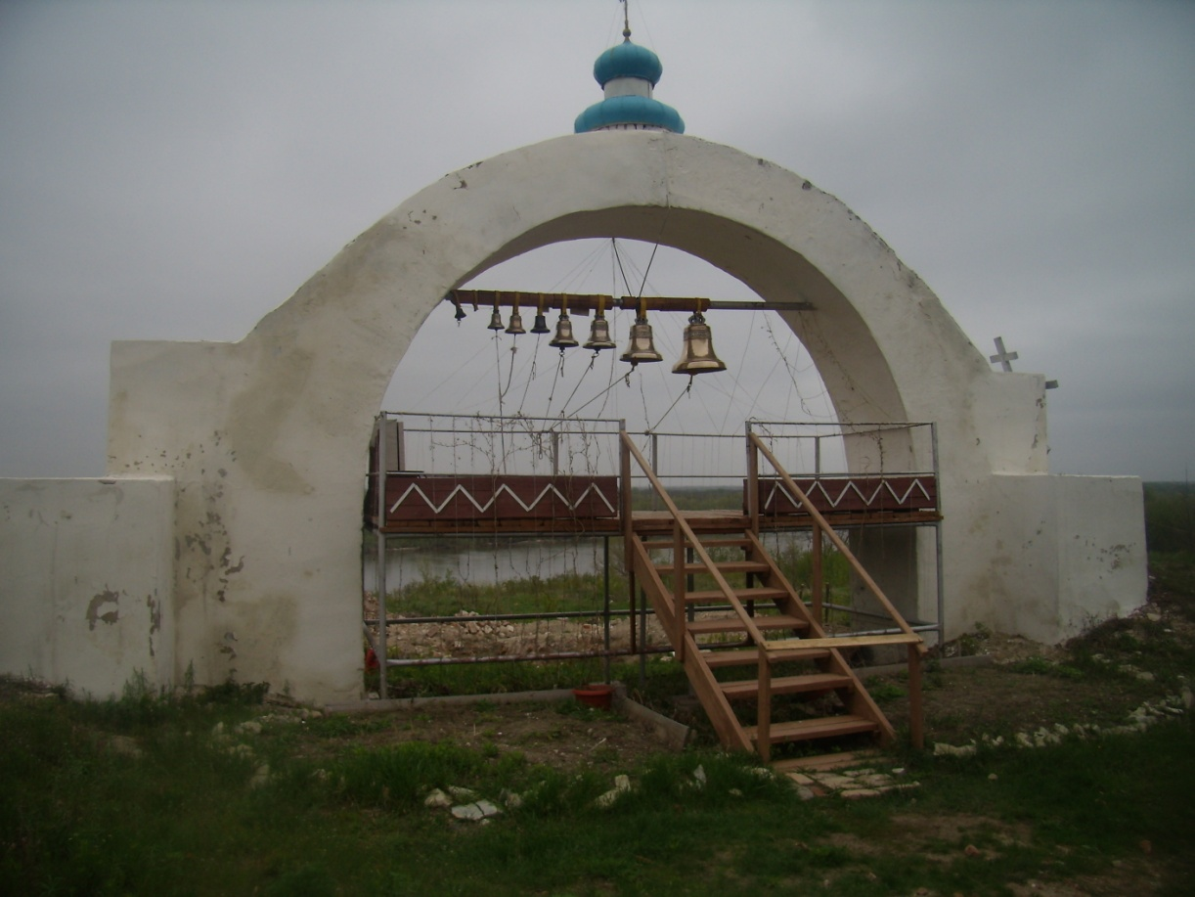

Slide 3
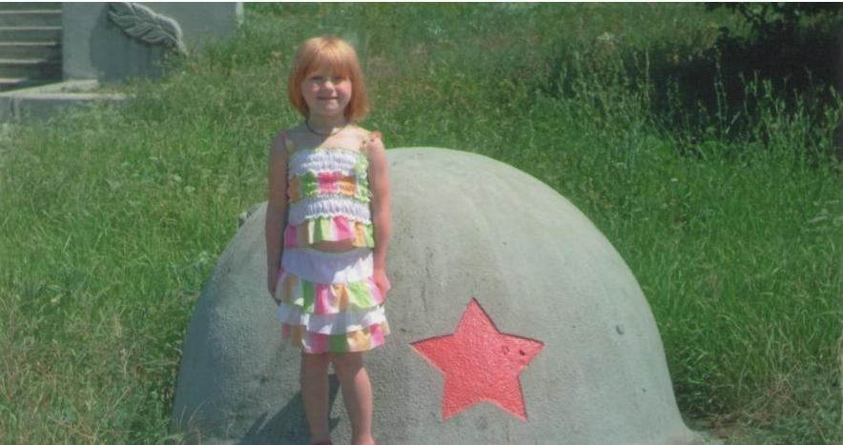

Slide 4
Р О Д И Н А –
МОЯ СЕМЬЯ
МОИ ДРУЗЬЯ
МОЙ ГОРОД
МОЯ ШКОЛА
МОЯ РОДНЯ
МОЯ СТРАНА

Slide 5
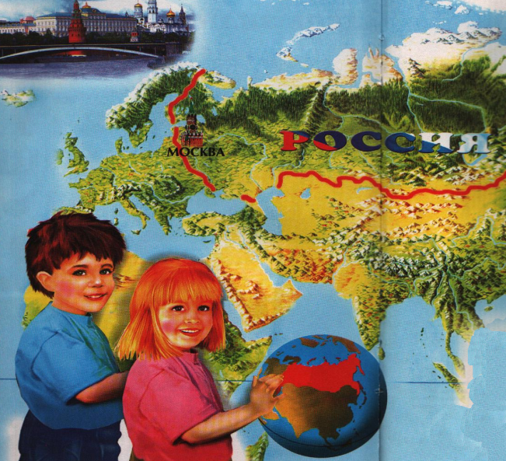
Россия – Родина моя.

Slide 6
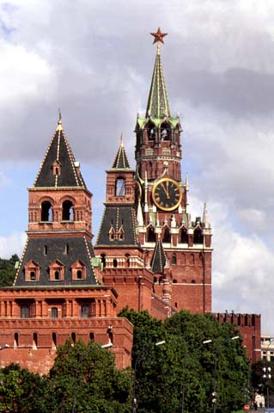
.
Москва –
это Красная площадь.
Москва –
это башни Кремля.
Москва –
это сердце России,
Которое любит тебя!

